Slide 1
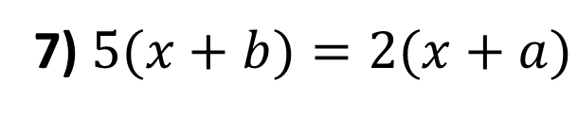
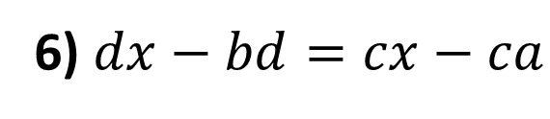
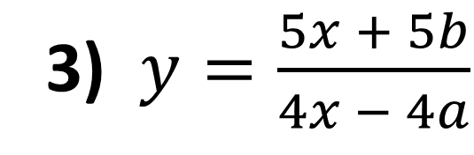
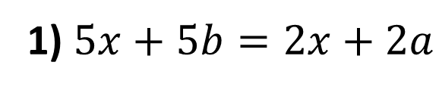
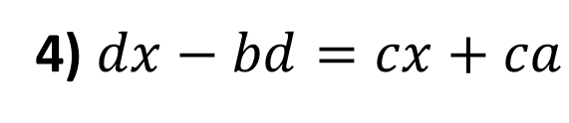
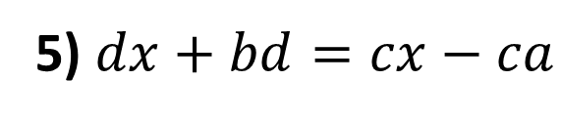
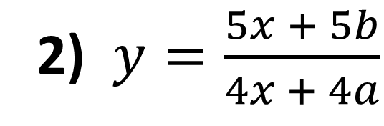
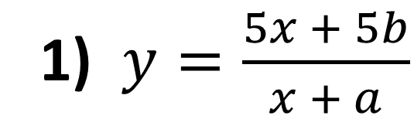
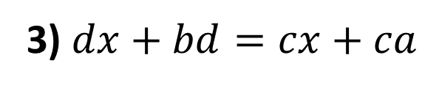
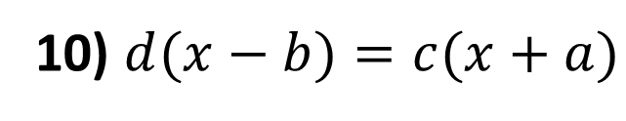
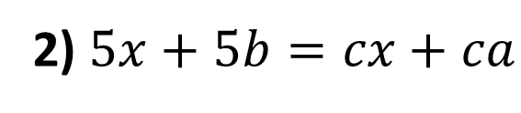
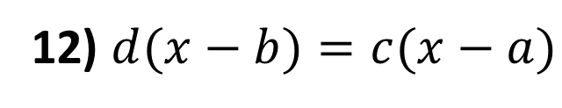
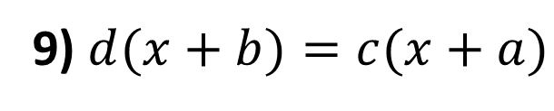
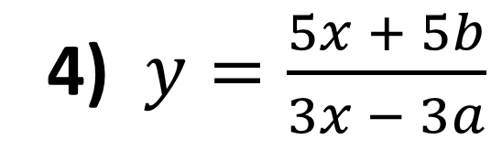

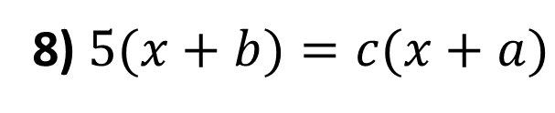
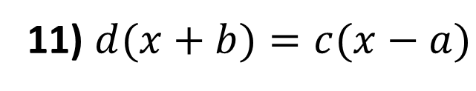
Make $x$ the subject.
7) $5(x+b)=2(x+a)$
1) $y=\frac{5x + 5b}{x + a}$
1) $5x+5b=2x+2a$
8) $5(x+b)=c(x+a)$
2) $5x+5b=cx+ca$
2) $y=\frac{5x + 5b}{4x + 4a}$
9) $d(x+b)=c(x+a)$
3) $dx+bd=cx+ca$
3) $y=\frac{5x + 5b}{4x − 4a}$
4) $dx−bd=cx+ca$
10) $d(x−b)=c(x+a)$
5) $dx+bd=cx−ca$
11) $d(x+b)=c(x−a)$
4) $y=\frac{5x + 5b}{3x − 3a}$
6) $dx−bd=cx−ca$
12) $d(x−b)=c(x−a)$

Slide 2
ANSWERS

Slide 3
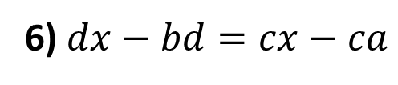
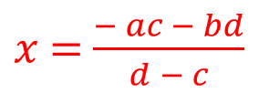

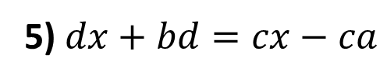
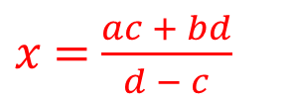
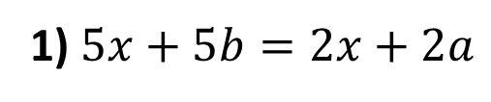
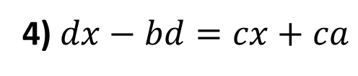
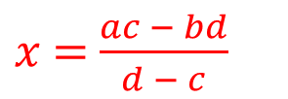
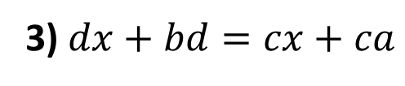
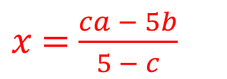
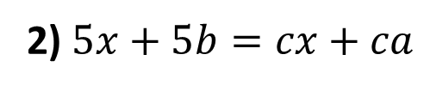
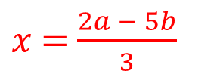
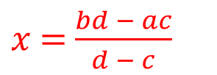
Make $x$ the subject.
1) $5x+5b=2x+2a$
$x$ $=$ $\frac{2a − 5b}{3}$
2) $5x+5b=cx+ca$
$x$ $=$ $\frac{ca − 5b}{5 − c}$
3) $dx+bd=cx+ca$
$x$ $=$ $\frac{ac − bd}{d − c}$
4) $dx−bd=cx+ca$
$x$ $=$ $\frac{ac + bd}{d − c}$
5) $dx+bd=cx−ca$
$x$ $=$ $\frac{− ac − bd}{d − c}$
6) $dx−bd=cx−ca$
$x$ $=$ $\frac{bd − ac}{d − c}$

Slide 4
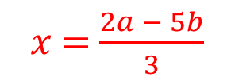
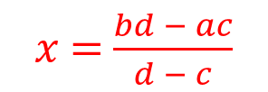
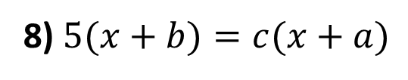
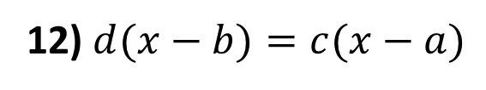
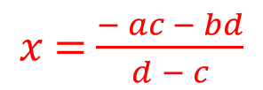
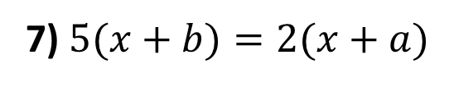
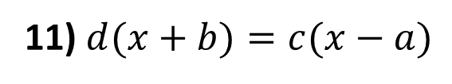
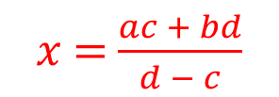
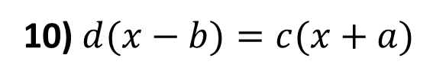
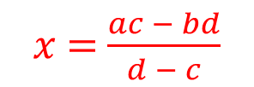
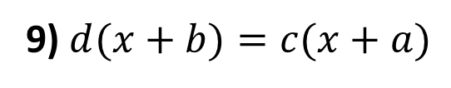
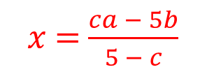
7) $5(x+b)=2(x+a)$
$x$ $=$ $\frac{2a − 5b}{3}$
8) $5(x+b)=c(x+a)$
$x$ $=$ $\frac{ca − 5b}{5 − c}$
9) $d(x+b)=c(x+a)$
$x$ $=$ $\frac{ac − bd}{d − c}$
10) $d(x−b)=c(x+a)$
$x$ $=$ $\frac{ac + bd}{d − c}$
11) $d(x+b)=c(x−a)$
$x$ $=$ $\frac{− ac − bd}{d − c}$
12) $d(x−b)=c(x−a)$
$x$ $=$ $\frac{bd − ac}{d − c}$

Slide 5
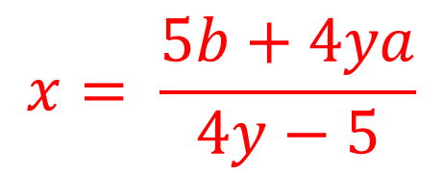
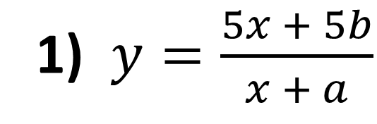
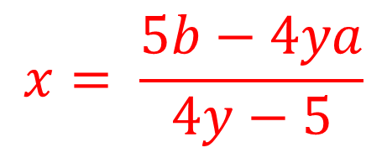

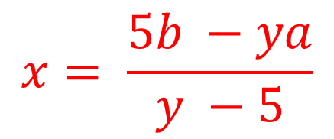
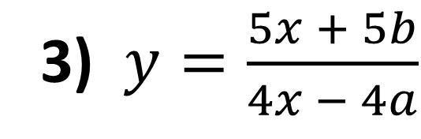
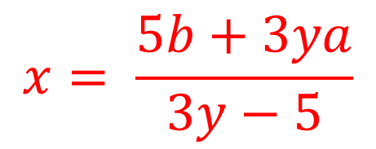
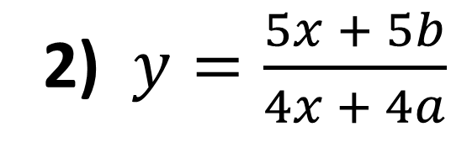
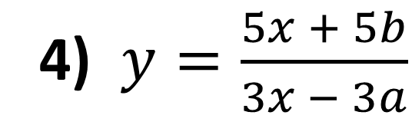
Make $x$ the subject of the formulae:
1) $y=\frac{5x + 5b}{x + a}$
$$x= \frac{5b −ya}{y −5}$$
2) $y=\frac{5x + 5b}{4x + 4a}$
$$x= \frac{5b−4ya}{4y−5}$$
3) $y=\frac{5x + 5b}{4x − 4a}$
$$x= \frac{5b+4ya}{4y−5}$$
4) $y=\frac{5x + 5b}{3x − 3a}$
$$x= \frac{5b+3ya}{3y−5}$$

